Slide 1
TEI-Renderer
Seminar Anwendungen Linguistische Informatik
08.06.2017

Slide 2
Inhaltsverzeichnis
Aufgabe
Technischer Hintergrund
Implementierung

Slide 3
Aufgabe
CTS-Texte menschenlesbar machen
Automatische Transformation von TEI-XML zu HTML
Verschiedene Textformate und semantische Strukturen

Slide 4
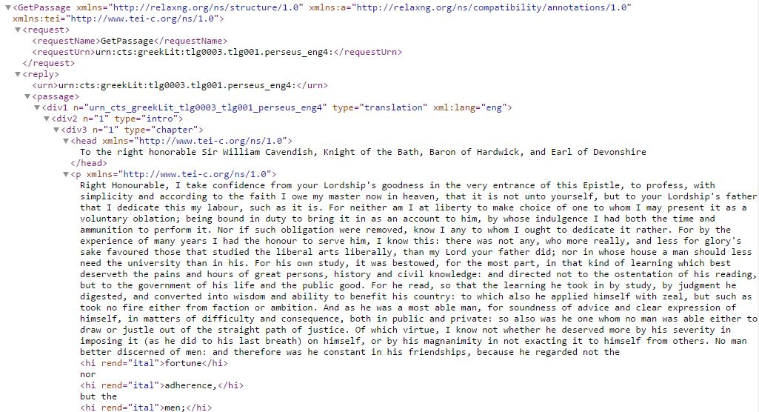
Beispiel

Slide 5
Text Encoding Initiative
Konsortium für Standard zur Textrepräsentation in digitaler Form
Gegründet 1987, seit 2000 als Konsortium
Dokumentenformat für maschinenlesbare Texte
Anwendung unter anderem in Linguistik, Geistes- und Sozialwissenschaften

Slide 6
Text Encoding Initiative
Aktuelle Version P5
XML-basierte Metasprache, DTD und XML-Schema ableitbar
Sachbezogene Module

Slide 7
Canonical Text Services
Protokoll zum Zitieren aus digitalen Texten
Eindeutige URN für bestimmte Textpassage
Hierarchische Textstruktur bis auf Wortebene
Notes:
URN gibt keine Vorgabe wie Ressource abgerufen wird (im Gegensatz zu URI)

Slide 8
Unique Resource Name
urn:cts:<CTSNAMESPACE>:<WORK>:<passage>
Work ::= <TEXTGROUP>.<work>.<version>.<exemplar>
Passage ::= <CITABLENODE>@<subsection>
urn:cts:pbc:bible.parallel.eng.kingjames:1.3.5-1.3.8@the[2]

Slide 9
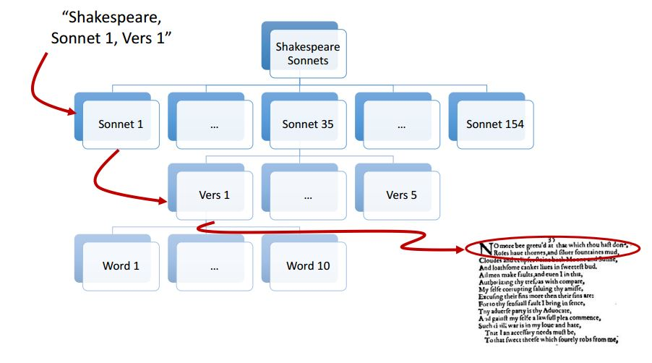
Unique Resource Name
urn:cts:demo:shakespeare.sonnets.en.1:1.1
Notes:
Shakespeare → Sonnets → english → 1st edition → Sonnet 1→ Vers 1

Slide 10
CTS-Funktionen
GetPassage(urn): von URN spezifizierter Textteil
GetValidReff(urn, level): Liste von URNs, die zum Argument „gehören“
GetLabel(urn): Formale Beschreibung des definierten Textteils

Slide 11
GetPassage-Konfiguration
Weitere Optionen für GetPassage-Funktion
Get-Parameter in URL
deletexml → XML-Tags entfernen
divs → zusätzliche Strukturinformationen

Slide 12
XSL Transformation
Sprache zur Transformation von XML-Dokumenten
Teil der Extensible Stylesheet Language
1999 vom W3C als Empfehlung veröffentlicht
Stylesheets in XML
Alle gängigen Browser besitzen XSLT-Prozessor
Notes:
Extensible Stylesheet Language (XSL) ist eine in XML notierte Familie von Transformationssprachen zur Definition von Layouts für XML-Dokumente
Andere Zielformate, auch binär, möglich

Slide 13
XSL Transformation
Presentation Oriented Publishing
Message Oriented Middleware
Notes:
- Umwandlung zum Zweck der Darstellung → CMS-Beispiel mit ungestylten Inhaltsdokumenten
- Umwandlung zwischen Systemen

Slide 14
Anwendung
Aufruf-URL anpassen: cts durch view ersetzen
Clientseitige Transformation → JavaScript
Verschiedene Designs mit CSS

Slide 15
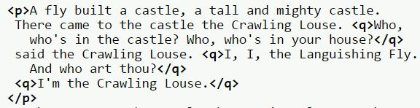
Anwendung - Probleme
TEI definiert keine eindeutige Semantik
Beispiel: Geschachtelte Paragraphen für wörtliche Rede
Lösung: Finden des „Standards“

Slide 16


Anwendung - Probleme
Verschiedene Semantik der divs
Lösung: Struktur beibehalten, @type-Information behalten

Slide 17
Anwendung - Probleme
XMLHttpRequest zu anderer Domain nicht möglich
Lösung: Anwendung läuft auf dem Server
Alternative: serverseitige Transformation

Slide 18
Anwendung - Probleme
XML-Namensräume nicht angegeben

Slide 19
Beispiel

Slide 20
Anwendung - Probleme
XML-Namensräume nicht angegeben
Namensraum als „Vorwahl“
Lösung: Namensraum in XSL-Stylesheet explizit angeben

Slide 21
XSL-Codebeispiel

Slide 22
Ausblick
Entscheidung für endgültige Implementierung
Weitere Tags implementieren → Beispiele, Standard
CSS-Stylesheets

Slide 23
Quellen
http://www.tei-c.org/index.xml
http://wiki.digitalclassicist.org/Canonical_Text_Services
http://www.culingtec.uni-leipzig.de/ESU_C_T/node/472
https://github.com/cite-architecture/ctsurn_spec/blob/master/md/specification.md
http://www.hrpub.org/download/20170330/LLS9-19308836.pdf
https://github.com/cite-architecture/cts_spec/blob/master/md/specification.md
http://www.tei-c.org/Vault/P5/3.1.0/doc/tei-p5-doc/en/html/CO.html

